Slide 1

Нова
Українська поліція

Slide 2
1
Створення національної поліції
2
Створення патрульної поліції
3
Правова основа діяльності
3
4
Підрозділи поліції
4
5
Патрульна поліція
6
Поліція особливого призначення
3

Slide 3
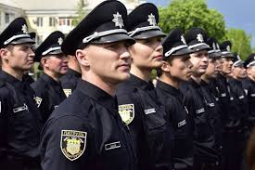
Створення Національної поліції
Націона́льна полі́ція Украї́ни — центральний орган виконавчої влади, який служить суспільству шляхом
Функції поліції- забезпечення охорони прав і свобод людини, протидії злочинності, підтримання публічного порядку та громадської безпеки. Діяльність Національної поліції спрямовується та координується Кабінетом Міністрів України через Міністра внутрішніх справ згідно із законом

Slide 4
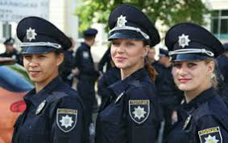
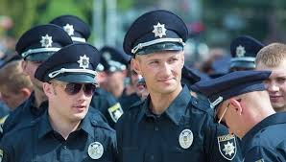
Створення патрульної поліції
2 липня 2015 року за законопроект проголосували 278 народних депутатів. 4 серпня 2015 Президент Українипідписав закон, а вже 6 серпня закон був опублікований в парламентській газеті «Голос України». Закон набув чинності через три місяці з дня, наступного після дня публікації, тобто 7 листопада 2015. Згодом Президент встановив 4 серпня, день коли він підписав закон «Про Національну поліцію», Днем Національної поліції України. Згідно з Указом Президента України від 04 квітня 2018 року День Національної поліції України відзначається щорічно 04 липня. Цього дня у 2015 році у Києві запрацювала патрульна поліція.

Slide 5
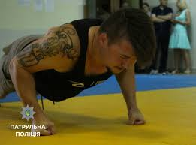
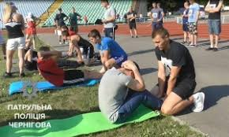
Поліцейський
Поліцейським є громадянин України, який склав Присягу поліцейського, проходить службу на відповідних посадах у поліції і якому присвоєно спеціальне звання поліції.
Поліцейський має службове посвідчення та жетон з індивідуальним особистим номером. Зразки та порядок видання службових посвідчень та особистих номерних жетонів затверджує Міністр внутрішніх справ України.

Slide 6
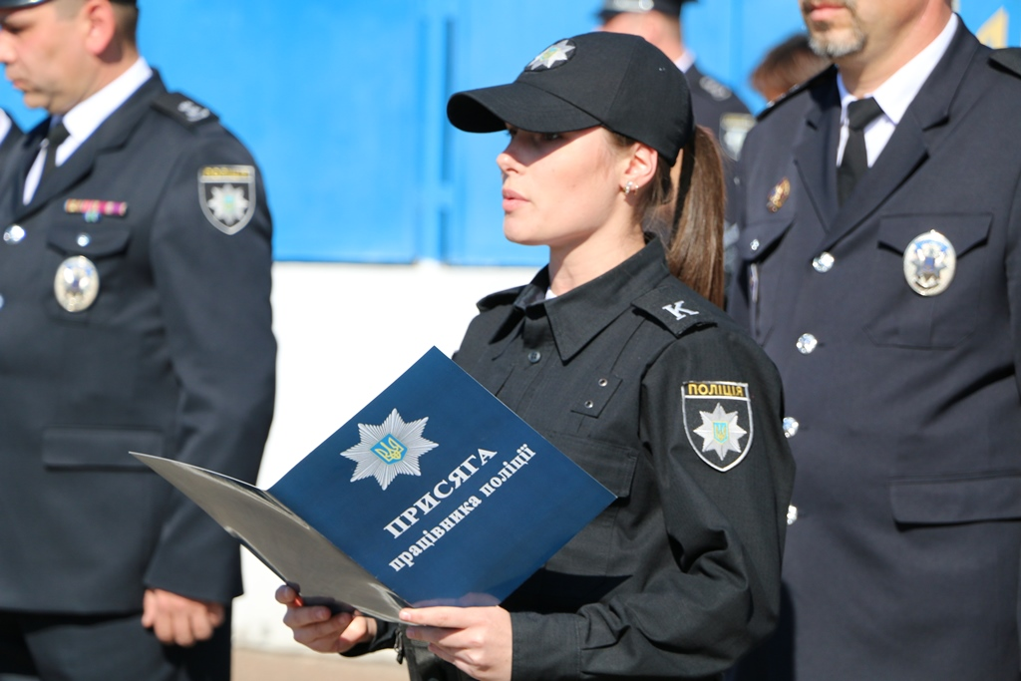
Правова основа діяльності
Присяга працівника поліції
Особа, яка вступає на службу в поліції, складає Присягу на вірність Українському народові такого змісту:
«Я, (прізвище, ім'я та по батькові), усвідомлюючи свою високу відповідальність, урочисто присягаю вірно служити Українському народові, дотримуватися Конституції та законів України, втілювати їх у життя, поважати та охороняти права і свободи людини, честь держави, з гідністю нести високе звання поліцейського та сумлінно виконувати свої службові обов'язки»
Порядок складання Присяги працівника поліції встановлює Міністерство внутрішніх справ України.

Slide 7
Підрозділи поліції
Кримінальна поліція
Патрульна поліція
Органи досудового розслідування
Поліція охорони
Спеціальна поліція
Поліція особливого призначення
Поліція превенції (з 2018 року)
Поліція тактико-оперативного реагування
Академія патрульної поліції

Slide 8

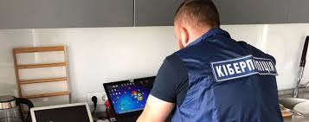
Кіберполіція — структурний підрозділ Національної поліції України, який діє у складі кримінальної поліції та спеціалізується на попередженні, виявленні, припиненні та розкритті кримінальних правопорушень, механізмів підготовки, вчинення або приховування яких, передбачає використання електронно-обчислювальних машин (комп'ютерів), телекомунікаційних та комп'ютерних інтернет-мереж і систем.

Slide 9
Патрульна поліція
Патрульна поліція — підрозділ Національної поліції, який цілодобово патрулює міста України, забезпечує громадський порядок та безпеку, першим реагує на повідомлення про правопорушення і надзвичайні події, надає поліцейські послуги, первинну медичну та невідкладну допомогу громадянам, забезпечує безпеку дорожнього руху, розглядає справи про адміністративні правопорушення і застосовує засоби адміністративного впливу до правопорушників, організовує заходи безпеки на місці ДТП

Slide 10

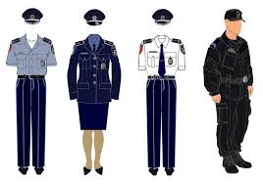
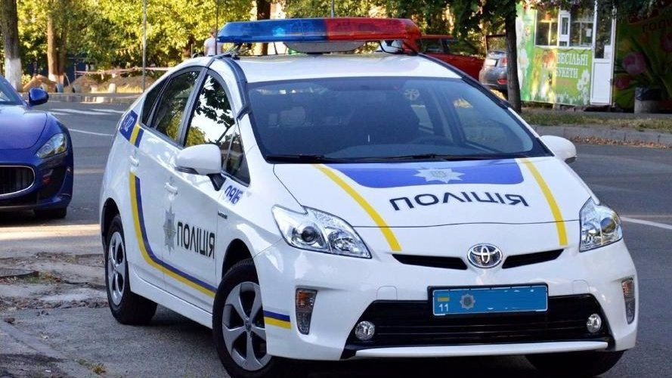
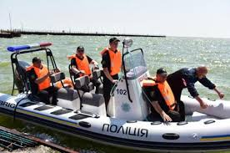

Slide 11

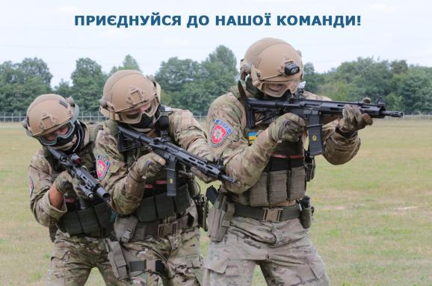
Поліція особливого призначення
Поліція особливого призначення
КОРД (Корпус Оперативно-Раптової Дії) — підрозділ Національної поліції для вирішення надзвичайних ситуацій, рівень яких є настільки високим і складним, що може перевищити можливості сил оперативного реагування чи оперативно-розшукових підрозділів.

Slide 12
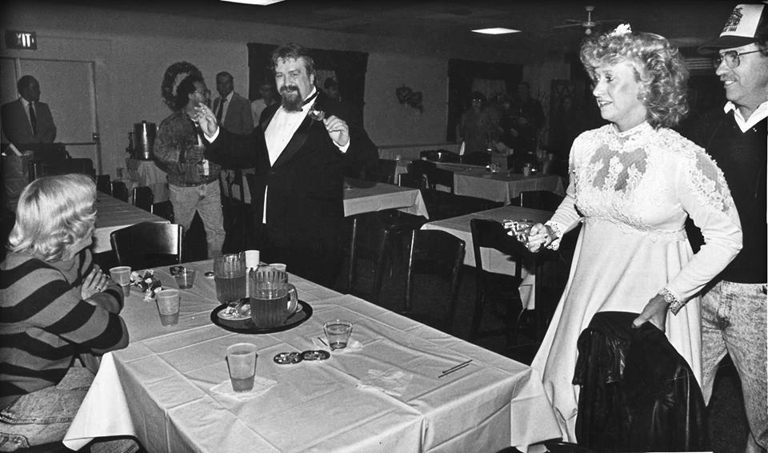
Цікаві факти про поліцію.
Для затримання небезпечних злочинців поліція Мічігана влаштувала фейкове весілля.Поліцейські, які виступали в якості нареченого і нареченої, запросили увесь «бомонд» місцевих наркоторгівців. Усіх злочинців вдалось затримати прямо під час святкування.

Slide 13
У США обшуки і допити детективи проводять самостійно. Їм не потрібні «поняті», як у нашій країні. Суд вірить словами офіцера. Якщо ж офіцер поліції буде викритий у брехні, то йому загрожує тюремний строк тривалістю 15 років.
Якось німецька поліція спіймала на вулиці сову-п’яничку, яка випила забагато шнапсу. Місцеві копи розповіли, що неподалік від птаха лежали дві пляшки із залишками цього міцного напою. Сова у той час преспокійно сиділа біля узбіччя дороги, навіть не звертаючи уваги на дорожній рух.
За статистикою середня частота випадків, коли американський полісмен застосовує свою службову вогнепальну зброю на ураження, становить один раз на 27 років. Тож не варто вірити голлівудським фільмам. Хоча, частина правди у тих же фільмах таки є. Нерідко у кіно показують, як поліцейські при необхідності забирають перший-ліпший автомобіль для погоні. А ось це вже правда - в США поліція дійсно має таке право.
В американській поліції в одному управлінні не може працювати сімейна пара. Таке табу пояснюється тим, що через присутність чоловіка або дружини під час форс-мажору, другий член сім’ї не зможе діяти виважено і швидко.
За рік в Україні сталося близько 500 дорожньо-транспортних пригод за участю поліцейських.

